Slide 1

«Математику нельзя изучать, наблюдая, как это делает сосед!»

Slide 2
Выигрыш, проигрыш,
отдал, взял, зарплата,
налог, долг
доход выигрыш зарплата взял | расход проигрыш отдал долг налог

Slide 3
-45; -2,8; 56; -8,5; 0,47; -105; -56
Какое число в ряду наибольшее?
56
Какое число имеет наибольший модуль?
-105
Какое число является наименьшим в ряду?
-105
Какое число имеет наименьший модуль?
0,47
Выпишите все отрицательные числа среди них. Где на координатной прямой они расположены?
-45, -8,5; -105, -56
Левее нуля
Где на координатной прямой положительные числа?
Правее нуля
Как сравнить два положительных числа?
56 и 0,47?
56 > 0,47

Slide 4
-45; -2,8; 56; -8,5; 0,47; -105; -56
Как сравнить два отрицательных числа?
-45 и -105
-45 > -105
Как сравнить числа с разными знаками?
-8,5 и 0,47
-8,5 < 0,47
Какие числа в ряду являются противоположными?
-56 и 56
Запишите числа в порядке убывания
56; 0,47; -56; -45; -8,5; -2,8; -105.

Slide 5

Найдите сумму чисел и заполните
таблицу:
-45+(-33) -20+(-37) -76+(-31) -15+(-34) -85+(-12) -10+8 | А -78 Й -57 В -107 Е -49 Н -97 И -2
-78 | -57 | -107 | -49 | -97 |  | -97 | -2 | -107 | -49 | -97
А | Й | В | Е | Н |  | Н | И | В | Е | Н

Slide 6
-10
-2
0
1
-100+20?

Slide 7
Тема урока:
Сложение чисел с разными знаками

Slide 8
Сложить числа и заполнить таблицу:
Пример | Сравнить модули | Знак суммы | Ответ
-5+3
8+(-3)
-6+4
-7+10
4+(-9)

Slide 9
Вычислите и запишите в рабочий лист ответы:
-12 + 20
-18 + 3
15 + (-8)
(-24) + 19
37 + (-84)
8 +(- 4)

Slide 10
Физкультминутка
Если сумма этих чисел положительна – вы приседаете, если отрицательна – хлопаете в ладошки.
+
-
-
+
+
-
+
+

Slide 11
Физкультминутка
Если сумма этих чисел положительна – вы приседаете, если отрицательна – хлопаете в ладошки.
+
-
-
+
+
-
-
-

Slide 12
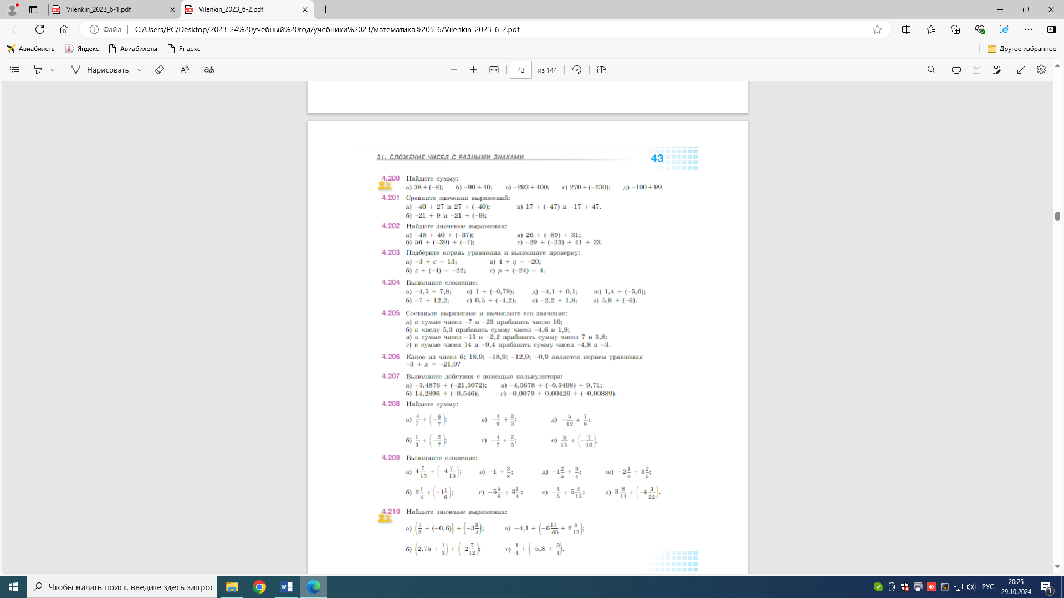
38+(-8)= 270+(-230)=
-90+40= -293+400=
-100+99=
-4,5+7,8= 1+(-0,79)=
-7+12,2= 0,5+(-4,2)=

Slide 13
Шмели выдерживают температуру до – 7,5°С, пчелы – выше этой на 1,4°С. Какую температуру выдерживают пчелы?
Какая будет температура сегодня днем, если гидрометеоцентр передал ночью -20ºС, а днем повышение температуры на 8ºС?
Если на балансе твоего телефона было 50 рублей, а ты с другом проговорил 76 рубля. Каким будет твой баланс?
4. Компания «Морозко» по продаже мороженого из-за поломки холодильника понесла убыток в размере 450р., а на следующий день холодильник отремонтировали, и компания получила прибыль в размере 520р. Каким будет результат деятельности фирмы за эти два дня?
5. Птица клест несет яйца и высиживает птенцов зимой. На улице температуре воздуха – 30°С, а в гнезде температура
на 45°С выше. Какова температура в гнезде?

Slide 14
Кто работал так, как первый человек?
Кто работал добросовестно?
Кто принимал участие
в строительстве Храма знаний?

Slide 15
Домашнее задание:
п.31, № 4.220, 4.224, 4.219(1)

